Slide 1



par ODID et Haemera
Bureaux indépendants de consultance en éclairage professionnel

Slide 2





Ingrid Van Steenbergen
Gérante ODID sprl
ingrid@odid.be
0473/823.406
www.odid.be
Passionnée par l’éclairage depuis 1987
Consultante indépendante depuis 1998
Auditrice agréée: AMURE et UREBA
Membre de Groen Licht Vlaanderen
Membre de l’Institut Belge de l’Eclairage IBE
Aucun lien avec les fabricants ou les grossistes
Totalement neutre vis-à-vis des fournisseurs!

Slide 3

Indépendant de tout
fournisseur, nous vous accompagnons dans votre réflexion sur la conception ou la rénovation de votre éclairage. Quelle que soit l’approche choisie, nous combinons efficacité énergétique et confort visuel.
COMEOS 28 FÉVRIER 2019
Haemera sprl
Bureau de consultance en éclairage professionnel
Ginette Bastin
Gérante Haemera sprl
ginette@haemera.be
0486/42.66.69
Dans l’industrie depuis 25 ans
Dans l’efficacité énergétique depuis 15 ans
Dans l’éclairage depuis 2015
Auditrice agréée: AMURE et UREBA
Membre de l’Institut Belge de l’Eclairage IBE
Aucun lien avec les fabricants ou les grossistes
Totalement neutre vis-à-vis des fournisseurs
AUDIT
Analyse de l’existant
Proposition de solutions
Plan d’action
ANALYSE D’OFFRES
Adéquation de l’éclairage à l’usage
Qualité du matériel proposé
CONSULTANCE
Tout accompagnement en lien avec l’éclairage
1
2
3
ETUDES D’ÉCLAIRAGE
Logiciel Dialux Evo
FORMATION
Sur mesure
Adaptée au public
Adaptée au temps
4
5

Slide 4

L’éclairage? C’est facile!
Pas besoin de spécialiste…!
Pas besoin d’étude…!
Pas besoin de mesures de contrôle…!
Qui est d’accord?
Qui n’est pas d’accord?

Slide 5
Objectifs de la formation
Connaître les mécanismes de base de la vision
Apprendre les caractéristiques principales de l’éclairage LED
Apprendre à regarder l’éclairage et à l’analyser
Détecter des économies possibles
Proposer des solutions

Slide 6
Table des matières
La vision
Quelques notions de photométrie
Quelques notions de colorimétrie
Performance énergétique de l’éclairage
Les normes
Human Centric Lighting
Relighting ou relamping?

Slide 7
Les bases de l’éclairage
C’est quoi la vision?

Slide 8
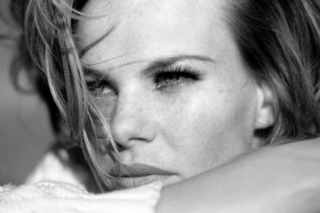
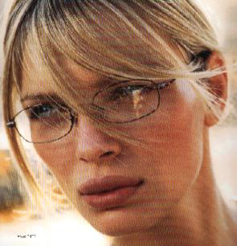
80% des informations qui nous parviennent sont liées à la vision!
Voir… un phénomène complexe!

Slide 9
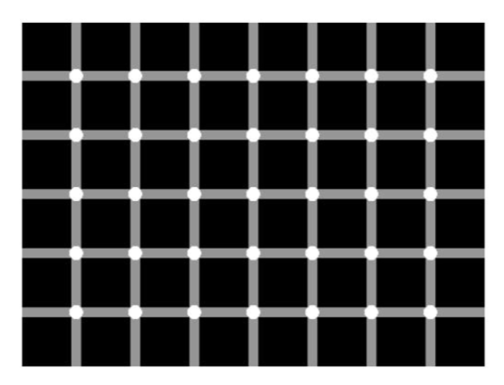
Compte les points noirs!

Slide 10
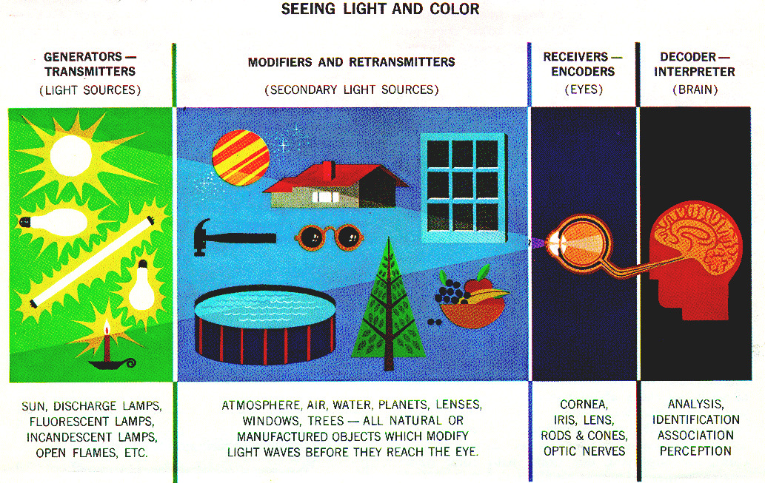
Sources
primaires
Sources secondaires
(retransmission & modification)
Récepteur / encodeur (œil)
Décodeur / interprète (cerveau)
Soleil, lampes à décharge, ...
Atmosphère, air, eau, lentilles, fenêtres, objets, ...
Cornée
Iris
Analyse
Identification
Physique
Valeurs objectives
Vision
Valeurs subj.

Slide 11
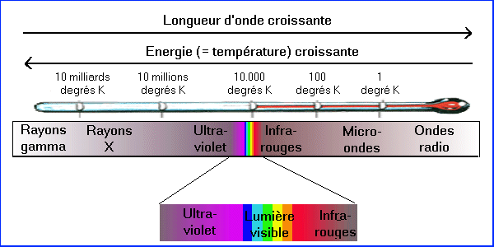
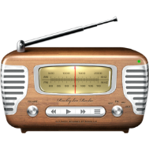
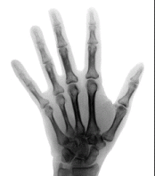
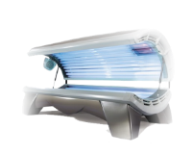
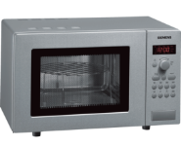
Ondes électromagnétiques et Photons
380nm
760nm
Perçue par l’oeil
Notes:
Se comporte comme des particules ou comme des ondes en fonction du type d’interaction avec la matière.
Tout corps à une certaine température émet des photons. Plus la température de ce corps est élevée, plus l'énergie des photons émis est importante. Le corps humain, d'une température d'environ 310 Kelvins émet ainsi des infrarouges

Slide 12
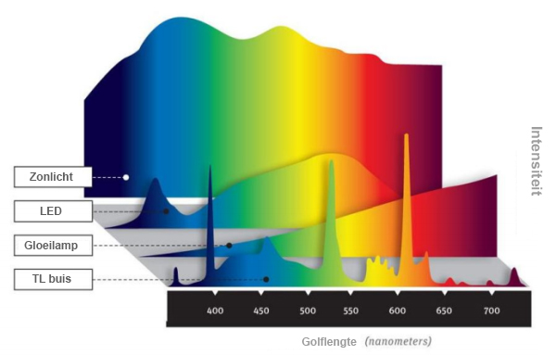
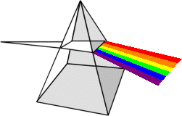
Le spectre des sources lumineuses
Lumière du jour
Intensité
LED
Incandescence
Fluorescence
Longueur d’onde (nm)
Forme → Détermine la “couleur “(Colorimétrie)
Surface → Détermine l’intensité (Photométrie)
Notes:
DEMO: verschillende lichtbronnen spectraal meten. (Zon, Witte Led, halogeen, TL)
Bron foto: https://www.straluma.nl/blog/2015/2-februari/het-effect-van-verlichting-op-je-vloer.html

Slide 13
Les bases de l’éclairage
Quelques notions de photométrie

Slide 14
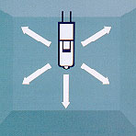
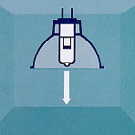
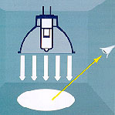
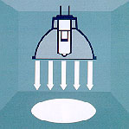
Quelques notions de photométrie
Flux [F]
Lumen
Intensité [I]
Candela
I=F/dΩ
1
2
4
3
Eclairement [E]
Lux
E=F/dS
E=I/d²
Luminance [L]
Candela/m²

Slide 15
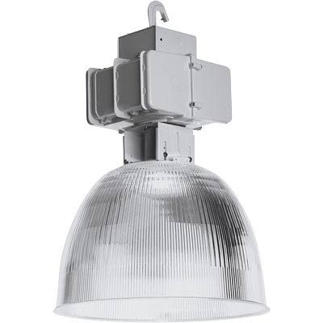
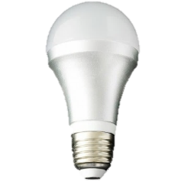
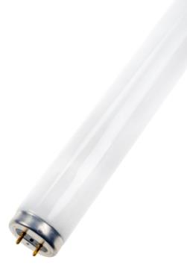
Flux lumineux (lumen ou lm)
400 à 1000 lm
10.000 à >30.000 lm
1000 à >5000 lm
Notes:
Enkele voorbeelden

Slide 16
Quelques notions de photométrie
Flux [F]
Lumen
Intensité [I]
Candela
I=F/dΩ
1
2
4
3
Eclairement [E]
Lux
E=F/dS
E=I/d²
Luminance [L]
Candela/m²

Slide 17
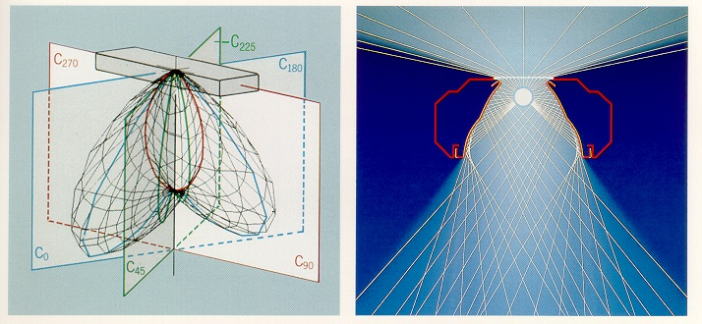
Répartition de la lumière – la photométrie
Mesure de l’intensité lumineuse dans les 3 dimensions
Base de tout le dimensionnement d’une installation!

Slide 18
Quelques notions de photométrie
Flux [F]
Lumen
Intensité [I]
Candela
I=F/dΩ
1
2
4
3
Eclairement [E]
Lux
E=F/dS
E=I/d²
Luminance [L]
Candela/m²

Slide 19
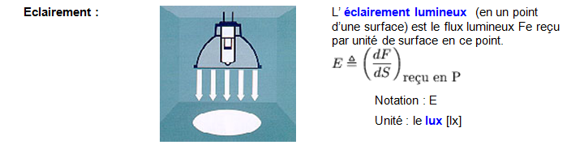

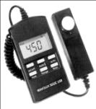


Slide 20


Exemples (lux, lx)
Soleil de
mi-journée
100.000 lux
Ciel nuageux
10.000 lux
Bureau
500 lux
Couloir
100 lux
Lune
0,5 lux
Notes:
Verlichtingssterkte is moeilijk in te schatten omdat onze ogen adapteren.
Buiten is er nu 20 à 200 keer zo veel licht als binnen !

Slide 21
Quelques notions de photométrie
Flux [F]
Lumen
Intensité [I]
Candela
I=F/dΩ
1
2
4
3
Eclairement [E]
Lux
E=F/dS
E=I/d²
Luminance [L]
Candela/m²

Slide 22
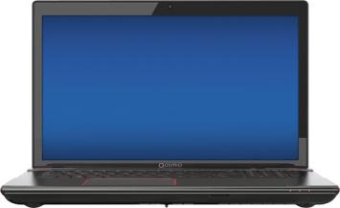
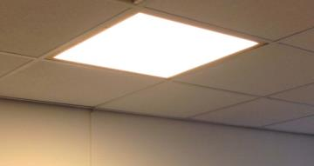
Luminance (cd/m²)
Ecran d’ordinateur
300 cd/m²
Dalle LED
3000 cd/m²
Soleil
1.600.000.000 cd/m²
Notes:
Enkele voorbeeldjes.
Link naar verblinding leggen. >3000cd/m² is verblindend in kantooromgeving (500 lux)

Slide 23


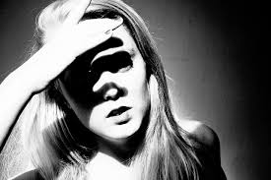
Confort visuel – attention aux luminances élevées!
LED module +/- lumière blanche
Lampe fluorescente 58W
5.000 lm
5.000 lm
Fluo T8 58W: 5.000 cd/m²
LED : > 50.000 cd/m² = éblouissement!

Slide 24

Résumé
Lumen
Candela/m²
Candela
Lux
Notes:
Overzichtje
1) Lamp geeft een aantal lumen
2) Een deeltje daarvan gaat in de richting van het boek → dit is de candela, ook eigenschap van de lamp
3) Samen met de candela’s van andere lichtbronnen, reflecties via de wanden en het zonlicht, wordt een hoeveelheid lux gecreëerd.
4) De hoeveelheid licht op het boek, samen met de reflectie-eigenschappen van het boek bepalen hoeveel licht er naar ons oog vertrekt. Dit is de cd/m² en bepaalt hoeveel fel wij het licht waarnemen.

Slide 25
Les bases de l’éclairage
Quelques notions de colorimétrie

Slide 26
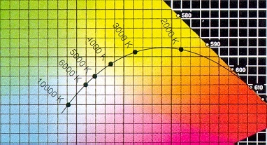
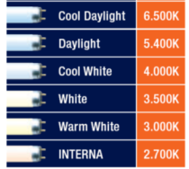
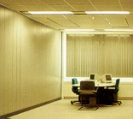
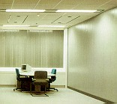
Quelques notions de colorimétrie
La température de couleur
Température de couleur du corps noir (~ incandescence)
Lignes de même température de couleur proximale (décharge)
~ 3000 K
~ 4000 K

Slide 27






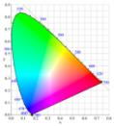
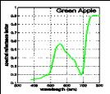
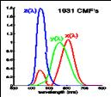
C’est quoi “la couleur”?
No Colours!
Only spectra & reflection characteristics
Colour
Σ X x =X, Y, Z →
Σ x = X, Y, Z →

Slide 28
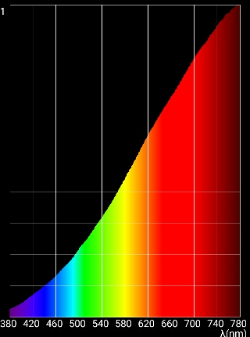
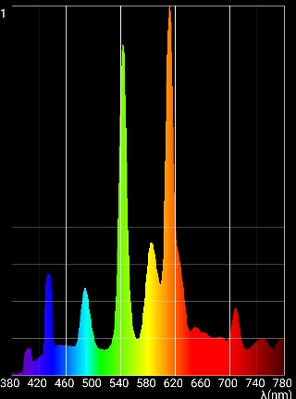
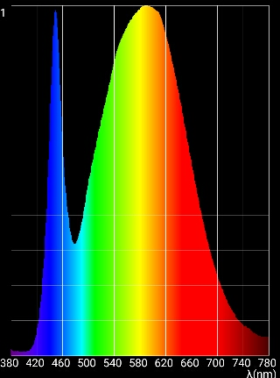
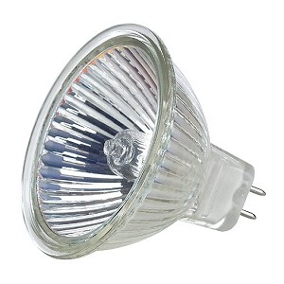
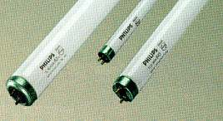
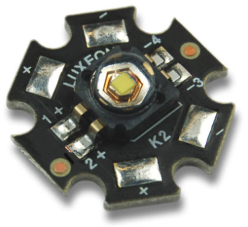
Chaque source de lumière à son spectre
Toute l’information est dans le spectre!

Slide 29
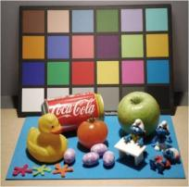
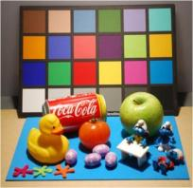
Quelques notions de colorimétrie
IRC - Indice de rendu des couleurs (Ra)
En cours de modification pour mieux correspondre à la réalité des LED

Slide 30
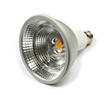





IRC
Source lumineuse à tester
Source lumineuse de référence
Pour chaque échantillon : calcul de la différence de
couleur sous la lampe de référence et sous la lampe à tester.
Notes:
Principe CRI (sta ik lang bij stil)

Slide 31
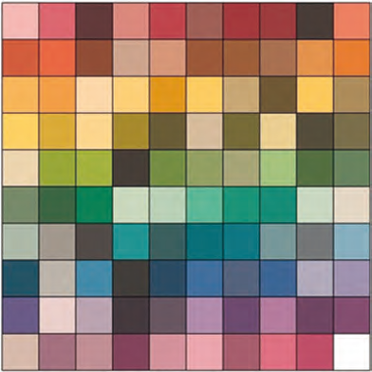
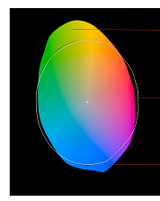
Indice de rendu des couleurs : TM30
99 échantillons de couleur
Aussi des couleurs saturées
Résultats :
Rf : Fidélité de la teinte (remplace Ra / CRI)
Rg : Indice de saturation des couleurs
Représentation graphique vectorielle
Meilleure correspondance avec notre perception!
Notes:
Betere methode uit TM30
Wordt meer en meer toegepast door fabrikanten, maar niet allemaal.
99 samples (kan nu, want berekening gebeurt nu met computer, niet meer manueel)
Veel betere correlatie met perceptie.
Rf – vervanger voor Ra
Rg >100: hogere verzadiging. Roze wordt iets roder, pastelgroen wordt groener, …
<100: lagere verzadiging. Rood wordt iets meer roze, …
Color Vector Graph: Verzadiging per kleur. Interessant voor bv. voeding. Beenhouwer wil meer verzadiging bij rood.

Slide 32
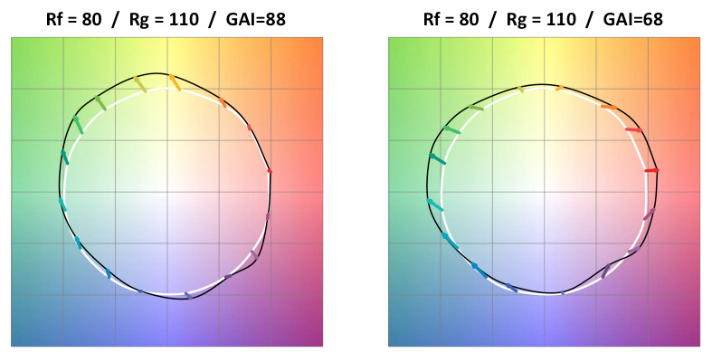
Indice de rendu des couleurs : TM30
Exemple avec deux sources présentant les mêmes valeurs de Rf et de Rg, mais avec une distorsion de couleur différente.
Malgré un Rg identique, la seconde source a un “Gamut Area Index” plus faible.
Slide: Kevin Houser
Notes:
http://www.soraa.com/blog_entries/52
Gamut Area Index (GAI) is calculated by dividing the gamut area formed by the light source with the gamut area formed by the reference source using the same set of colors that are used for CRI.

Slide 33
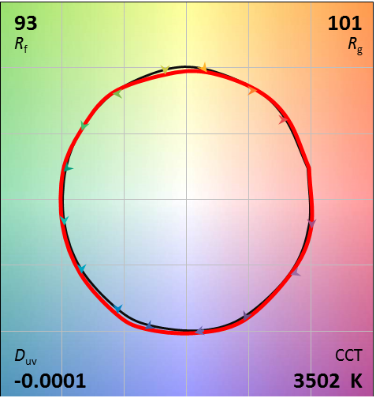
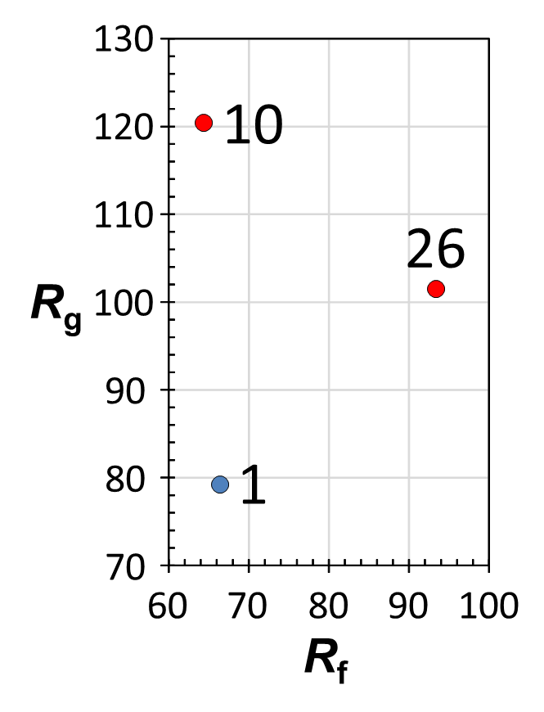
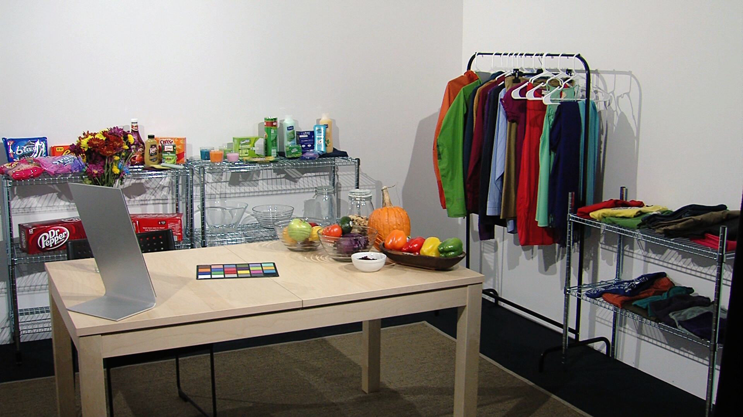
Source neutre
Slide: Kevin Houser
Notes:
Neutraal licht, hoge Rf (kleurweergave)

Slide 34
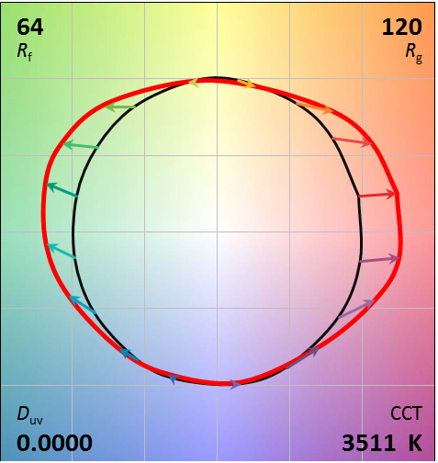
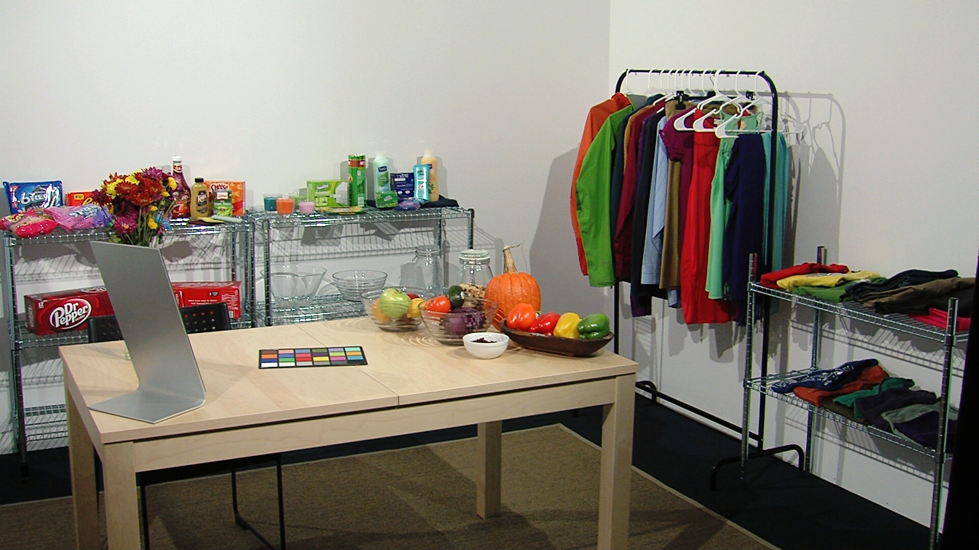
Source avec
haute saturation
Slide: Kevin Houser
Notes:
Meer gesatureerd licht. Bijgevolg lagere Rg (kan niet anders)
Let vooral op rode en oranje tinten, maar ook de andere kleuren veranderen.
(hoop op een goede beamer ;-) )

Slide 35
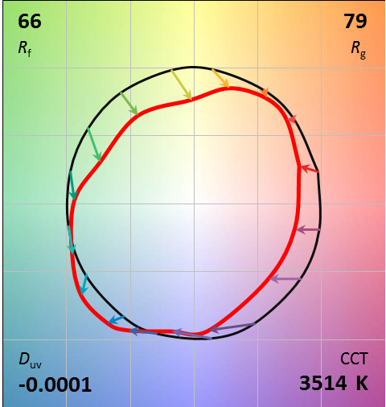
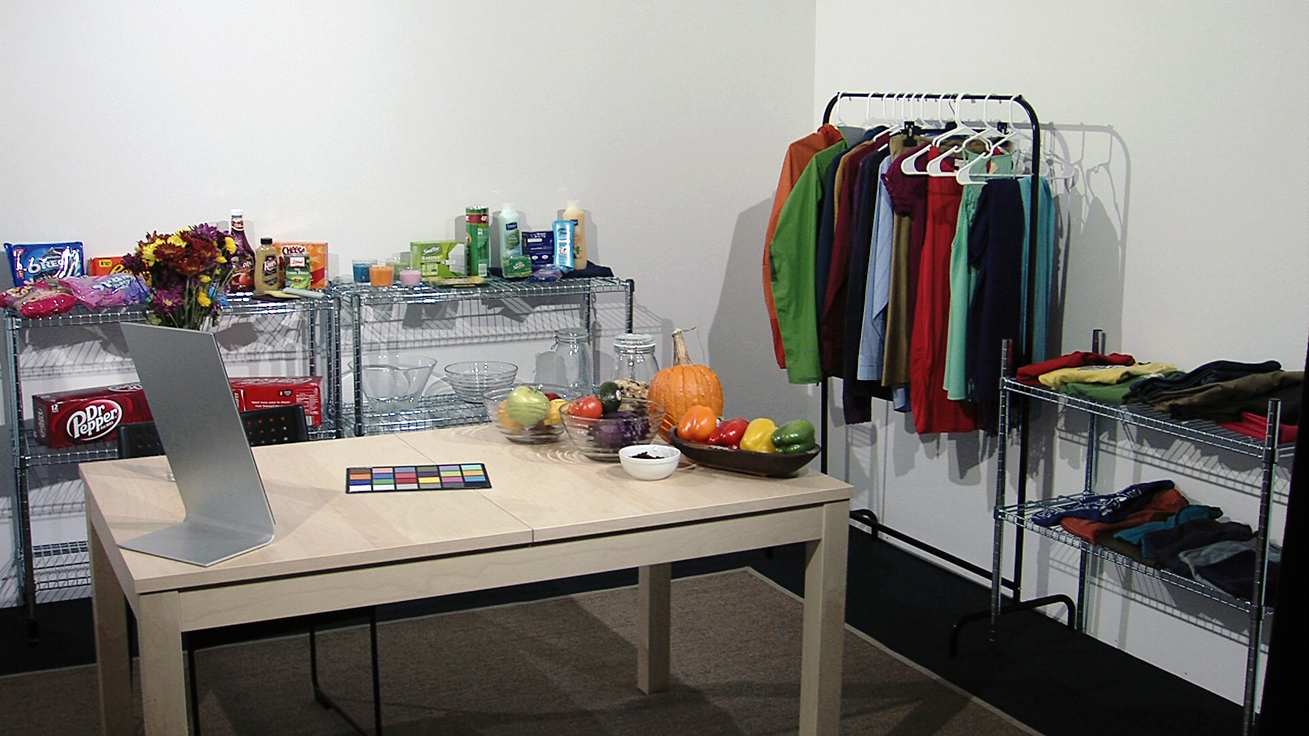
Source avec
Basse saturation
Slide: Kevin Houser
Notes:
Lagere saturatie
Geen goede lamp

Slide 36

Code : indice de rendu des couleurs
et température de couleur
indice rendu des couleurs- 80..89
Température de couleur
3000 K
Code international pour toutes les sources d’éclairage.
LED: Adaptation de la classification “Indice de rendu des couleurs” s’impose

Slide 37
Performance énergétique de l’éclairage
Les fondements

Slide 38
Les 3 fondements des économies en éclairage
Utiliser des sources lumineuses et des luminaires efficaces
(et bien les entretenir!)
Eteindre ou dimmer l’éclairage quand on n’en a pas besoin
(de façon intelligente! Favoriser l’éclairage du jour !)
Dimensionner et planifier correctement
(concept, normes, confort visuel…)

Slide 39
Performance énergétique de l’éclairage
Fondement 1
Utiliser des sources lumineuses et des luminaires efficaces
(et bien les entretenir!)

Slide 40


Slide 41



Comparatif principales sources - lumière blanche

Slide 42





Efficacité [lumen par watt, lm/W]
Vision critique
LED Die | LED Array |  | Optics |  | Control Gear | LED Luminaire
110 lm/W | 90% | 99 lm/W | 90% | 89 lm/W | 90% | 80 lm/W
 | 85% | 94 lm/W | 60% | 56 lm/W | 70% | 39 lm/W
Rendement du système =
Rendement de la source x rendement des auxiliaires x rendement de l’optique

Slide 43




Aussi importante que le rendement
La photométrie
Optique & photométrie
Mécanique (IP, Ch…)
Electrotechnique
Esthétique

Slide 44
Eclairage LED
La (R)Évolution en éclairage

Slide 45







(R)Evolution des applications LED
Eclairage d’accentuation
Illumination de bâtiments
Locaux frigorifiques
Eclairage domestique
Eclairage Public
Couloirs
Sanitaires
Eclairage de base de bureaux
Surfaces commerciales
Halls industriels
Hall de production
Niveau lumineux et efficacité
Applications en constante évolution
2000 2005 2010 2015
  1907 : H. J. Round

Slide 46
Eclairage LED
Spécificités et points d’attention

Slide 47

LED - Terminologie

Slide 48


Fonctionnement : la puce LED

Slide 49







LED – Comment obtenir une lumière blanche?

Slide 50




Couleur
Epaisseur de la couche
de phosphore peut varier!
Couleur de la LED bleue
peut varier!

Slide 51


La gamme de couleur (BINNING)

Slide 52



Consistance de couleur
Au départ
Maintien de la consistance
Au sein d’une même armature
Lors du remplacement d’une armature
Entre différentes armatures

Slide 53




Consistance de couleur

Slide 54


Consistance de couleur
Presque invisible
Visible
Clairement visible
7+
Step
Gênant !
Illustrations
Source : Xicato

Slide 55



Spécificités et points d’attention
Chaleur
Verre
>>200°C
Métal
~ 40 à 60°C
“Les LED génèrent peu de chaleur”
→ En effet, mais…

Slide 56
Spécificités et points d’attention
Chaleur et efficacité de la led
Plus la LED chauffe, moins elle vivra

Slide 57

LED - Spécificités et points d’attention
Durée de vie
Protocole de mesure LM-80 avec extrapolation conforme TM-21

Slide 58
LED - Spécificités et points d’attention
Durée de vie
Définitions normalisées:
Les valeurs L-B-F donnent les caractéristiques de durée de vie des luminaires-LED
60.000 L70 B30
Durée de vie en heures
Quantité de lumière restante à la fin de la durée de vie annoncée (%)
Valable pour 100-B
Estimation du nombre de LED non conforme à L (%)

Slide 59
LED - Spécificités et points d’attention
Durée de vie
p.ex.
L 80 B20 à 30.000h
L70 à 50.000h
L90 B10 à 50.000h
Important pour le dimensionnement
(Facteur de maintenance)

Slide 60
LED - Spécificités et points d’attention
Facteur de maintenance
Le facteur de maintenance (MF) est important dans le dimensionnement.
MF = Facteur de réduction permettant de prendre en compte la diminution de l’éclairement réalisé du à plusieurs phénomènes liés au vieillissement de l’installation et des locaux (en autre LLMF).
Donc : surdimensionnement de l’installation neuve!

Slide 61

LED - Spécificités et points d’attention
Effet stroboscopique et flicker
Fluctuation rapide et périodique de la quantité de
lumière donnée par la lampe

Slide 62



LED - Spécificités et points d’attention
Flicker - Conséquences
Maux de tête
Problème de concentration
Fatigue

Slide 63
LEDs et flicker
Les LEDs réagissent particulièrement vite aux variations de courant.
Les LEDs s’éteignent tout de suite après extinction.
  Plus de risque de flicker qu’avec les autres sources lumineuses
La qualité du driver est primordiale !!!

Slide 64

Interprétation
SVM (Stroboscopic Visibility Measure)
Norme en cours d’approbation
Analyse très simple …
SVM < 1 Non visible
SVM = 1 Juste visible
SVM > 1 Visible

Slide 65

Sécurité photobiologique
Recommandation en fonction du temps d’exposition, de l’intensité et de la distance
LED - Spécificités et points d’attention
Mais encore …

Slide 66


LED - Spécificités et points d’attention
Mais encore …
Certification des produits LED Facteur de puissance
Exigences Ecodesign
< 2 W → aucune
2 - 5 W → PF > 0,4
5 - 25 W → PF > 0,5
> 25 W → PF > 0,9
PF = 0,2-0,95
(dépend du design)

Slide 67
Performance énergétique de l’éclairage
Fondement 2
Eteindre ou dimmer l’éclairage quand on n’en a pas besoin
(de façon intelligente! Favoriser l’éclairage du jour)

Slide 68




Gestion automatisée
Eclairer combien, où et quand on en a besoin
Gradation en fonction de la lumière du jour/présence
Détecteurs de présence ou d’absence (pas sur BM!)
(par lampe, par groupe de lampes, centralisé…)
Extérieur: Cellule crépusculaire (+ horloge?)

Slide 69
Gestion automatisée
K I S S
Keep It Simple and Stupid
Sensibilisation des utilisateurs
+
Détection d’absence ou horloge
+
Dimming en fonction de la luminosité
Les modules de gestion consomment de l’énergie.
Led allumé inutilement = gaspillage d’énergie.

Slide 70
Gestion automatisée
Comparaison des systèmes BUS
1-10V :
Particulièrement adapté pour des systèmes simples
Autonome ou couplé à un système BUS
DALI :
Protocole global
Autonome ou couplé à un système BUS
DMX :
Particulièrement adapté pour des effets de couleurs complexes et rapides
KNX :
Système domotique complet

Slide 71





Protocole sans fil – Par exemple Zigbee
Maillage dynamique
= MESH

Slide 72






Protocole sans fil – Et beaucoup d’autres
La diversité des protocoles est
limitant pour la technologie !!!

Slide 73
Performance énergétique de l’éclairage
Fondement 3
Dimensionner et planifier correctement
(concept, normes, confort visuel…)

Slide 74



NBN-EN12464
NBN-EN12464-1
Eclairage des lieux de travail
Intérieur
NBN-EN12464-2
Eclairage des lieux de travail
Extérieur
NBN-EN12193:2007
Eclairage des installations sportives

Slide 75
Critères pour la conception de l’éclairage
Trois exigences de base:
Confort visuel
Se sentir bien
Niveau de production élevé
2) Performance visuelle
Pas de manière ponctuelle
mais tout au long de la
période de travail et dans
toutes les circonstances
3) Sécurité
Aucun accident!
Les différents critères:
La répartition de la luminance
Le niveau d’éclairement (lux)
L’éblouissement
L’orientation de la lumière
Le rendu des couleurs et la température de couleur
Le flicker (scintillement lié à l’effet stroboscopique)
La variabilité / le dimming
Et … l’efficacité énergétique
D’abord le confort visuel !

Slide 76
D’abord le confort visuel !
Ne basez jamais une décision pour le relighting sur un simple ficher Excel parlant uniquement de l’économie d’énergie et du temps de retour!

Slide 77
Quel niveau d’obligation?
“Code du bien-être au travail” (2017)
est obligatoire et réfère à:
NBN EN 12464-1
NBN EN 12464-2
  => Confort visuel

Slide 78
Eclairage LED
Relamping ou relighting?

Slide 79
Exemple de substitution : armature TL
Lampe TL
Courbe photométrique déterminée par l’armature

Slide 80

Substitution et flux lumineux
TUBE LED usagé?
Dépréciation du flux?
=> Moins de flux que fluo!
Quid du niveau d’éclairement???

Slide 81

Substitution et driver intégré
Driver intégré dans la lampe
    La LED chauffe aussi le driver!
    Durée de vie???
    →La place est limitée!
    Qualité du driver – Risque accru de flicker!
Notes:
Ander voorbeeldje, met kleinere PCB? Dit is geen representatief voorbeeld

Slide 82



Substitution et niveau d’éclairement
! Lampes LED à socquet E27 avec driver intégré =
pour usage domestique
Exemple: Mesures avec luxmètre dans ce plateau de bureau:
Bureau avec grille et T8/840 (vieilles lampes / âge?)
Bureau avec grille et tube LED/840 (nouveau):
+/- 100 lux en moins sous Tube Led par rapport à T8
Et flicker!
Downlight avec lampe fluo-compacte
Downlight avec lampe LED (dans nouveau socquet E27)
+/- 100 lux en moins que fluo-compacte (quid durée de vie???)
Et flicker!

Slide 83
Substitution et courbe photométrique
Attention: Déformation de la courbe photométrique possible.
Répartition de la lumière modifiée avec tube LED.
=>
=>
TL /840 TUBE LED
Measures made by ENGIE/LABORELEC

Slide 84



Substitution et température
Chaleur enfermée dans l’armature
Lampe TL
Bron: Osram
Lampe LED

Slide 85

Substitution et réglementation
EN 62776: Norme sécurité pour les tubes LED (remplacement des T5, T8 et T12)
Publication : 31 mai 2015
Produits antérieurs basés sur des normes génériques

Slide 86


Substitution et réglementation
Adaptation limitée au remplacement de la source lumineuse (et éventuellement du starter)
Responsabilité reste au niveau du fabricant
Egalement remplacement du ballast, modification du cablâge interne, …
Responsabilité au niveau de l’installateur!

Slide 87

Nouveau: Tube LED avec driver externe dans luminaire conçu pour tube LED
Product description
Design: LED lamp
colour rendering Ra >= 80, standard colour tolerance < 3 Step MacAdam LED module configured as a linear circuit board. Mid-power LEDs for even illumination and maximum efficiency.
Base profile in extruded aluminium for optimum thermal management. Cover in clear, satinised or opal PMMA for efficient light emission, base in durable white PC.
Operation using an external LED driver (prefitted in luminaire), constant current, safety extra low voltage less than 60 Volts (SELV conformity).
p.ex. RIDI

Slide 88
Le futur de l’éclairage (LED)
Human Centric Lighting

Slide 89

Qualité de la lumière pour l’être humain
Human
Centric
Lighting

Slide 90

Human Centric Lighting
La lumière a un impact sur tous les organismes vivants.
Outre l’aspect visuel, la lumière a aussi un impact sur le comportement biologique et émotionnel des gens : les aspects non visuels.
Une plus grande exposition à la lumière
pendant la journée
= Synchronisation du rythme circadien
= Plus grande vigilance
= Meilleures prestations cognitives :
  pensée analytique, mémoire, …
= Moins de symptômes de dépression
= Moins d’insomnie dans les cas de démence
= Meilleure récupération des patients hospitalisés
= Meilleure performance sportive en soirée
= Moins de cas d’hyperactivité
…

Slide 91

Human Centric Lighting
Depuis 2018
Human Centric Lighting est beaucoup plus que la régulation de la couleur de la lumière
Depend de:
- Temps de la journée/nuit
- Durée
- Intensité (vertical)
- Spectre

Slide 92
Le futur de l’éclairage (LED)
Light as a Service

Slide 93








Everything as a Service
Mobility as a Service

Slide 94





Exemple : Hardware as a Service

Slide 95
LaaS – Light as a Service
 | Traditionnel | LaaS
Investissement | Client final | Prestataire LaaS
Coût en cas de panne | Installateur Fabrikcant Client final | Prestataire LaaS
Entretien | Client final | Prestataire LaaS
Les coûts d’investissement sont drastiquement réduit
→ Le client final n’aura pas de responsabilité de maintenance

Slide 96



LaaS – Light as a Service
→ Responsabilité du prestataire du LaaS

Slide 97

LaaS – Light as a Service
Recyclage
Réutilisation des
composants
Upgrade
Réparation
Marché 2de main

Slide 98

Conclusions
Conception totalement différente des projets
Tous les coûts (installation, réparation, entretien, recyclage) sont à charge du prestataire LaaS!
Traditionnellement : Projet optimalisé sur les coûts d’achat
LaaS: Optimalisation sur les coûts totaux du projet

Slide 99



Exemples
Luchthaven Schiphol
Varo Mechelen
Reykjavik University

Slide 100
Relighting par des luminaires LED?
Oui … à certaines conditions :
Luminaires de qualité (fiabilité!)
De préférence dimmable!
Belle photométrie (confort visuel!)
Bien dimensionné!
De préférence avec driver changeable
(réparation possible en cas de défect)

Slide 101

Merci de votre attention
A votre service
Ingrid Van Steenbergen Ingrid@odid.be
Ginette Bastin Ginette@haemera.be

